Slide 1
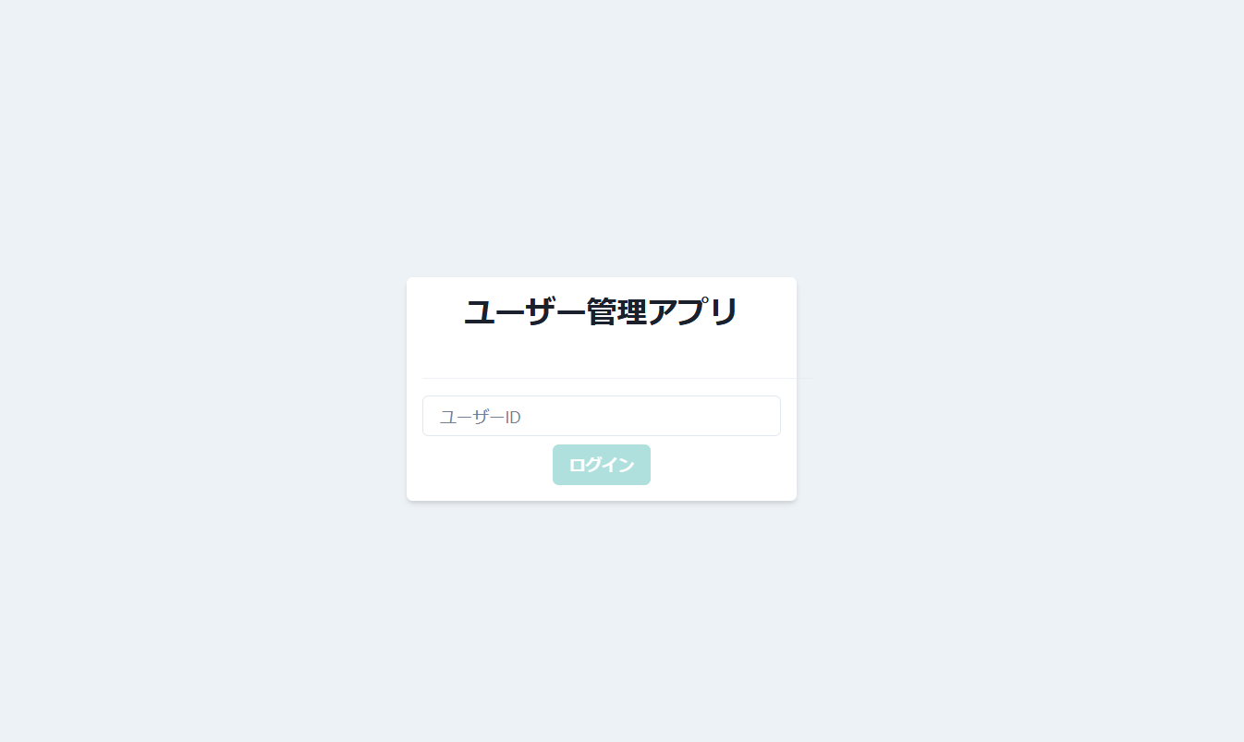
DIG成果報告
08_ryou.uematsu
で入れるようにしたい

Slide 2
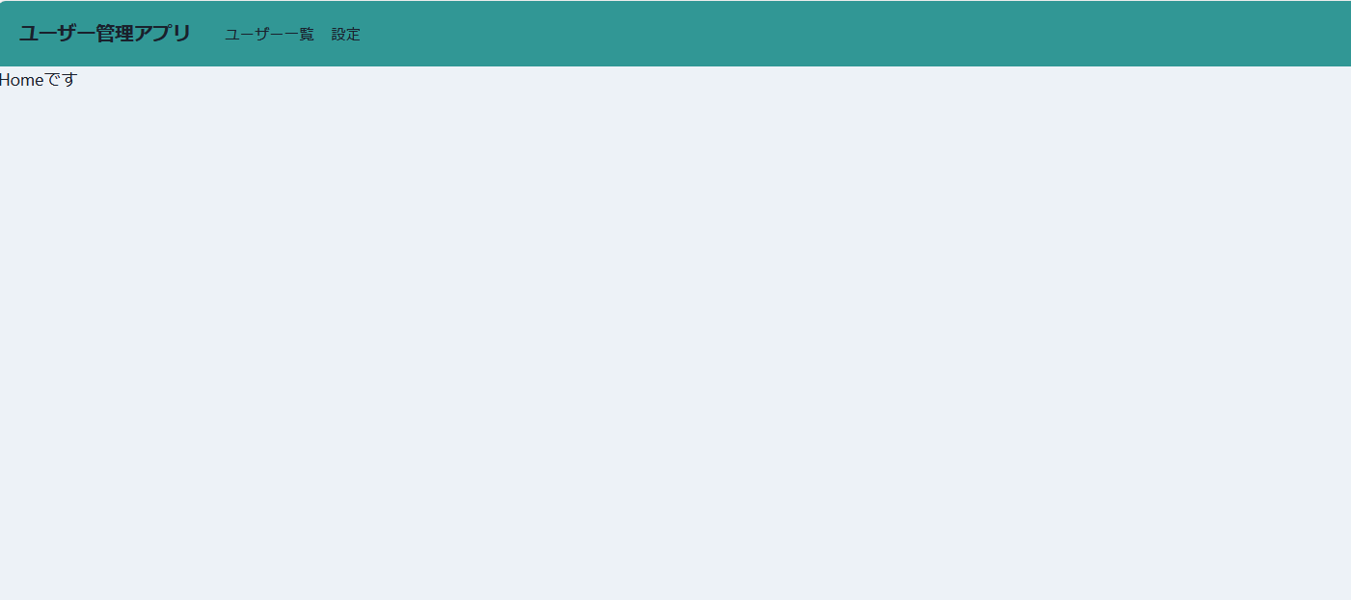
DIG成果報告
選手紹介
最後に
自己紹介
所属（経歴）
業務内容
趣味
ビーチラグビー概要
2024戦績
今回の作成物説明
Udemyの講座を見ながら作成
開発環境
React typescript
Chakra UI

Slide 3
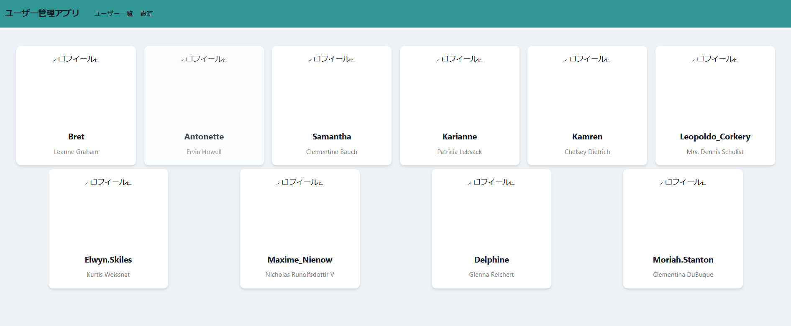
ビーチラグビー
選手一覧
ガチャコンポーネント
初期表示：自分だけ
メンバー（ゆうた、しょう、まこと、ちあき、たかひろ、たくみ、としや、かずき、はるき、りょう、）
allPlayers = [
{name:string;
tokuiwaza: string;
AtackPoint: number;
DeffensePoint: number;
},
]
背景：ビーチの写真

Slide 4
DIGでまなんだこと
・今まではUdemy学習がメインで、自分でコードを考えて試すという機会が少なかった中で、演習で似たようなコードを何度も書いてテストしたことで、身についたと感じた。コードを書くことで成長できるんだと学んだ。Mdｎなど文献を読む力が身についた。ペアプロで自分の考を相手に分かるように話すことで、自分の理解度も理解できると分かった。
関数
Map関数
Api作成
謝辞
講師の方：講義ありがとうございました。質問に対して、答えにたどり着けるヒントを頂いたことで自分で調べる力が付きました。
同期の皆さん：ペアプロでお世話になった方々、講義中の質問で自分にない発想があり、理解が深まりました
職場の皆さん：DIGに送り出していただきありがとうございました。学んだことを活かして、今後の業務に取り組んでいきます。

